Slide 1

项目答辩
即刻图谱
——让知识触手可及

Slide 2





市场推广
财务融资
目录
市场分析
风险对策
设计实现
项目概述
团队介绍
竞争分析
总结展望
致谢

Slide 3


项目概述
PART 1
Project overview.

Slide 4

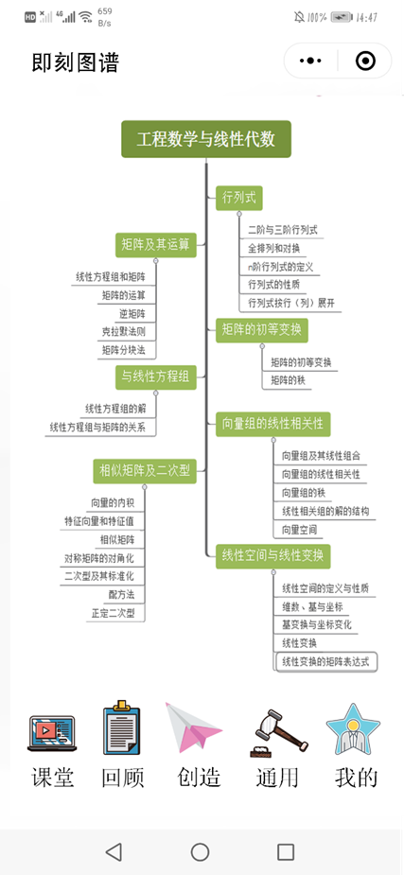

项目介绍
“即刻图谱”是一款基于微信运行的小程序，无需安装，登录后即可直接运行。即刻图谱是基于：知识图谱、触手可及、共享知识理念所建立的平台。该平台面向有终身学习需求的各类人群进行了分别开发，用于增强日常学习与生活的便利性。与市面上的众多学习APP对比，即刻图谱无需下载，使用更为方便；具有极高的综合性，将众多功能强势结合；用户实现个性化定制。市面上大多学习APP形式表现为视频教学，题目解答等，但以知识图谱形式系统地展现知识体系的软件在市面上几乎没有。

Slide 5
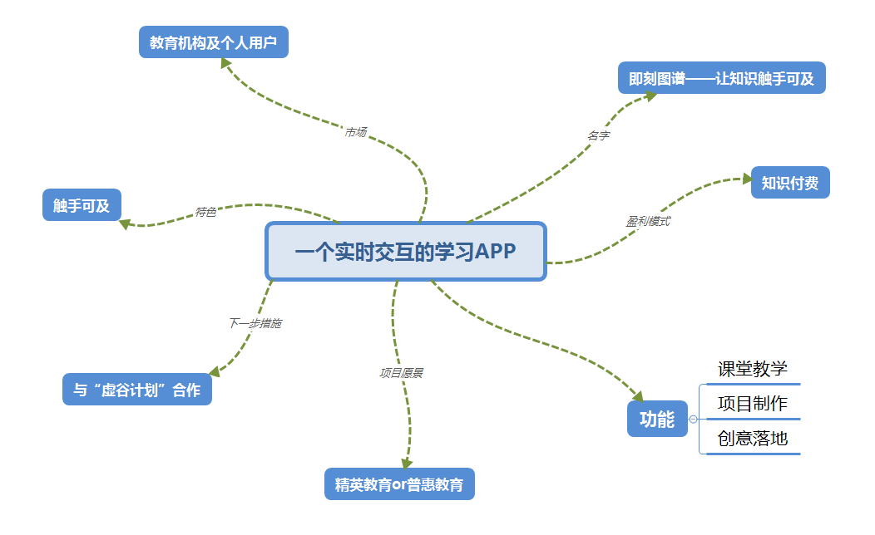
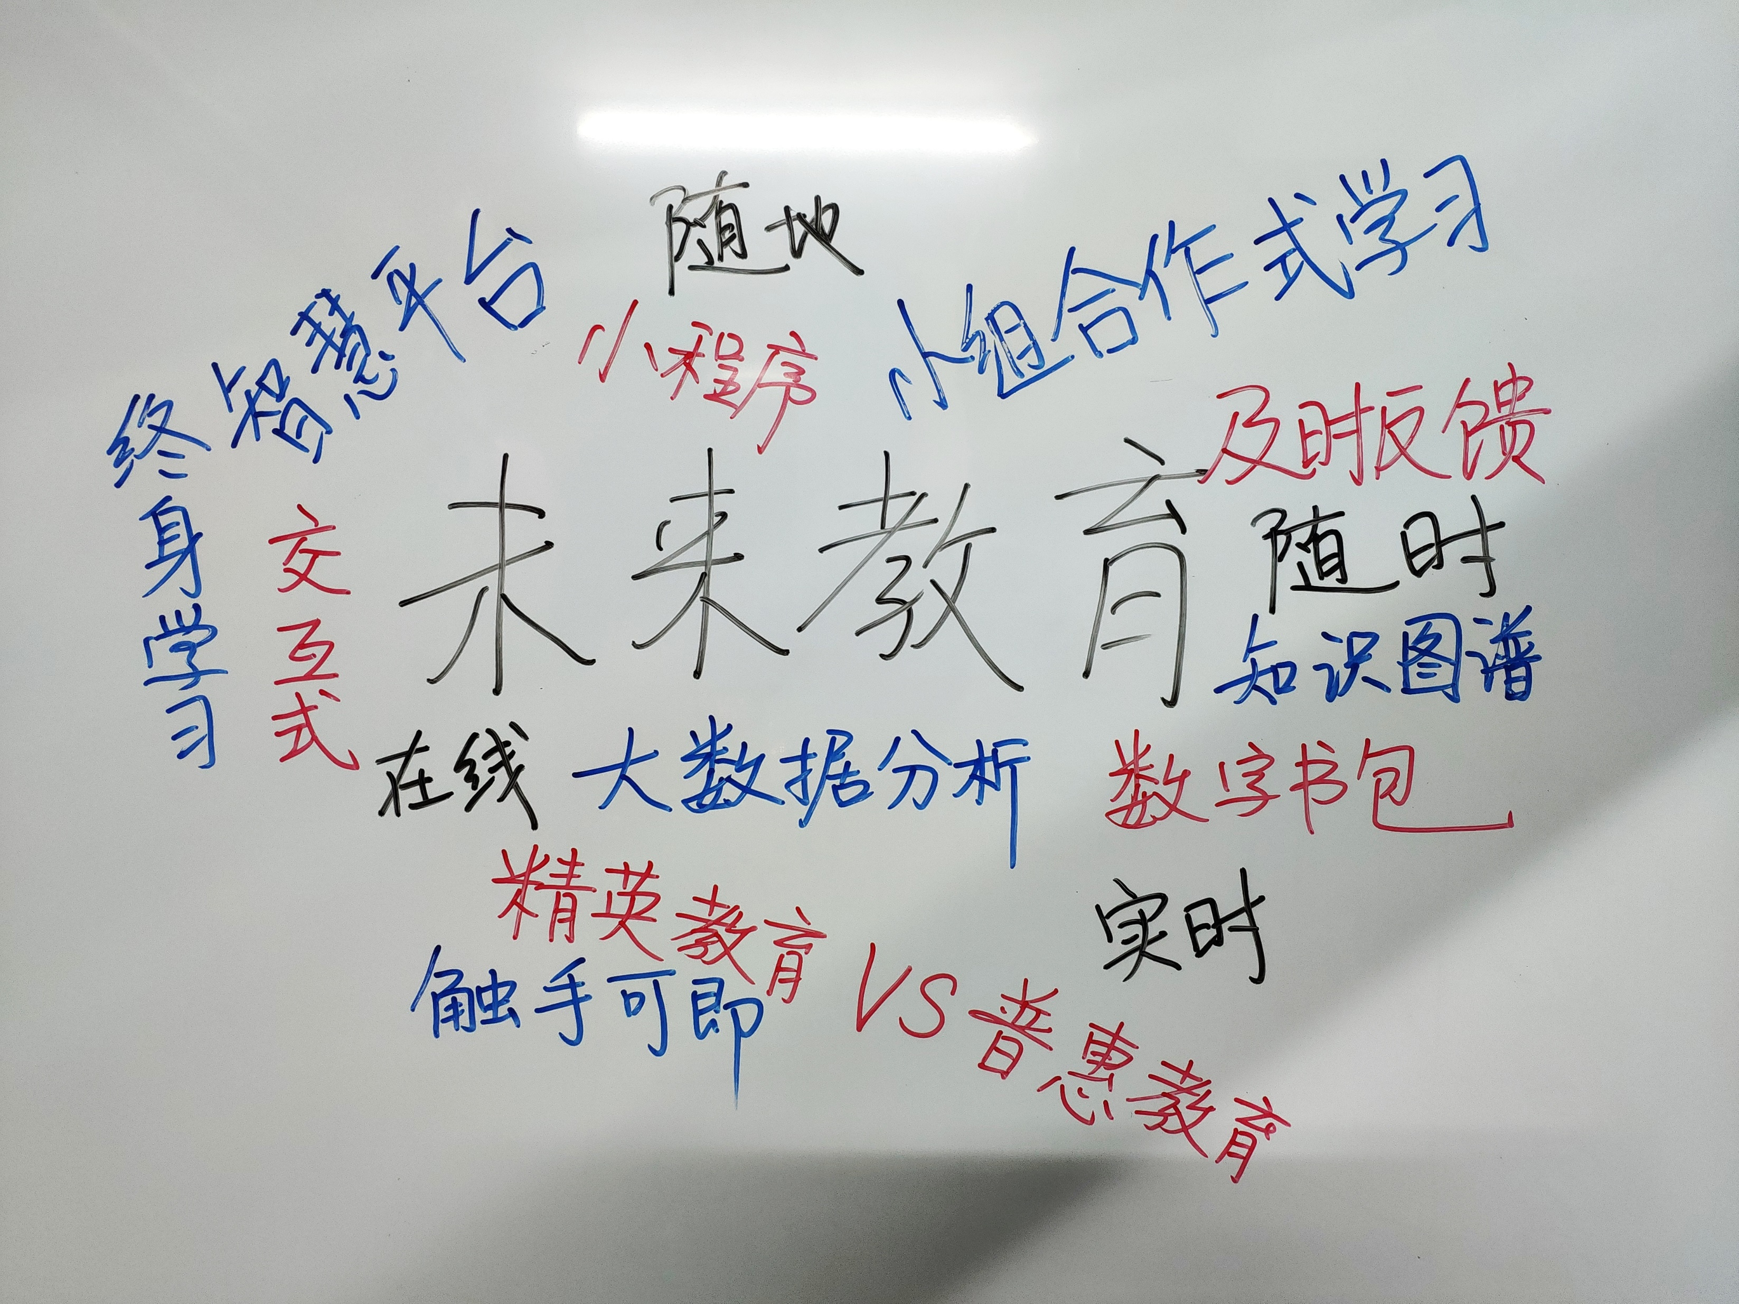
项目介绍

Slide 6
团队介绍
PART 2
Team introduction

Slide 7
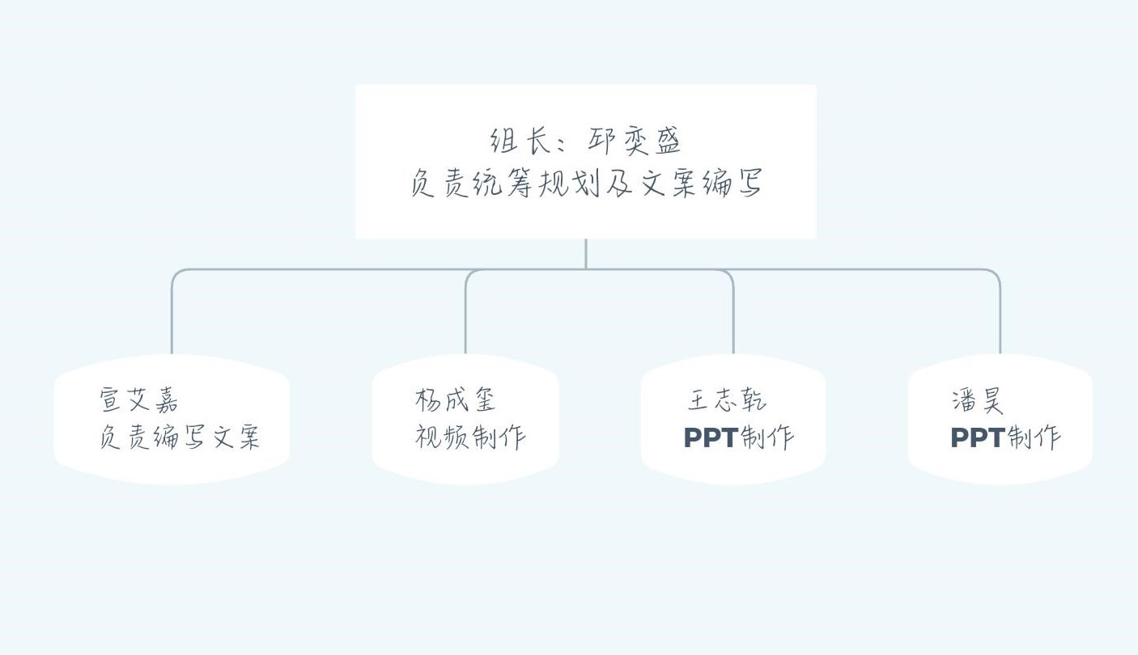

组长：邱奕盛
他跟随江丰光教授学习《STEM课程设计与案例分析》，曾参与教育智能硬件“掌控板”的制作，现为“虚谷物联”项目成员，该项目在国内创客教育界具有较大的影响力。他从2016年开始从事创客教育相关工作，致力于推进STEAM教育。

Slide 8







宣艾嘉
王志乾
大学期间参与运营并管理团委直属院部微信公众号。对科技创新有极大的兴趣。
高中期间为机器人战队一员，曾参加机器人投篮大赛，且一直对科技开发有浓厚的兴趣。
杨成玺
潘昊
高中开始接触编程，对软件有浓厚的兴趣，曾多次参加程序设计竞赛并获奖，现为学校ACM俱乐部现役成员。
对计算机硬件组成、各硬件协作方式、网络构成、交换机及路由器等网络硬件有着初步的理解。熟悉Windows操作系统并接触Linux与MacOS。除此之外，还关注前沿科技，爱好健身。

Slide 9
市场分析
PART 3
Market analysis.

Slide 10
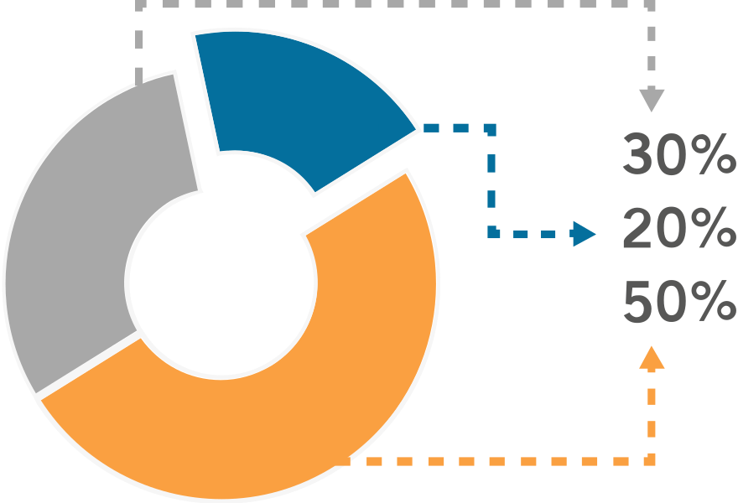
智慧学习相关的软件近期不断涌现，根据《智慧学习环境的研究现状和趋势》我们了解到，市面上常见的软件主要可以分为“通用学习支持技术类”“交互支持技术类”“协作支持技术类”“内容呈现支持技术类”“专业学科工具类”“智能代理与决策技术类”“基础设施类”等
图谱类
视频类
知识类

Slide 11
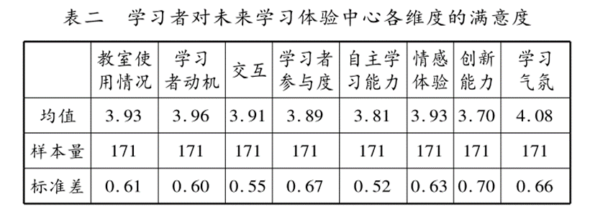
针对未来教室，我们也做了相关调研，在《未来学习空间应用效果评价》中，我们可以发现对于北师大的未来教室，学生和教师的整体满意度较高，教室的设施能够更好地支持教学，在一定程度上促进了师生以及生生互动，给师生带来愉快的学习体验，但也存在教学软件兼容性差、设备使用故障等问题。具体情况如下表所示。
Notes:
再调整一下图片

Slide 12











图谱类针对教学的优势
帮助老师减轻备课负担
帮助学生把握知识的整体框架
理解知识点间的相互联系
激发学生的学习兴趣
提高学生的认知能力和学习能力
Notes:
白边不齐

Slide 13
竞争分析
PART 4
Competition analysis.

Slide 14








医疗：OpenPhacts
OpenKG.CN——开放的中文知识图谱
IBM也在医疗行业启动了登月计划（moon shot），通过整合大量医疗文献和书籍以及各种EMR（电子病历）来获取海量高质量的医疗知识，并基于这些知识向医护人员提供辅助临床决策和用药安全等方面的应用。
中文开放知识图谱（简称OpenKG.CN）旨在促进中文知识图谱数据的开放与互联，促进知识图谱和语义技术的普及和广泛应用。
商业：PlantData
Acemap
PlantData是一个用知识图谱技术解决数据关联、数据语义、数据智能的平台。自主研发的PlantData图谱数据智能平台，致力于推进知识图谱在产业界的落地发展，让数据智能更好的支撑商业智能和人工智能。
Acemap将学术实体（包括论文、作者、机构等）组织成网络，通过网络分析和数据挖掘的方法，最终将这些实体的信息以图像的形式清晰、直观的方式展现出来，帮助研究者的归纳整理现存的所有研究工作。

Slide 15




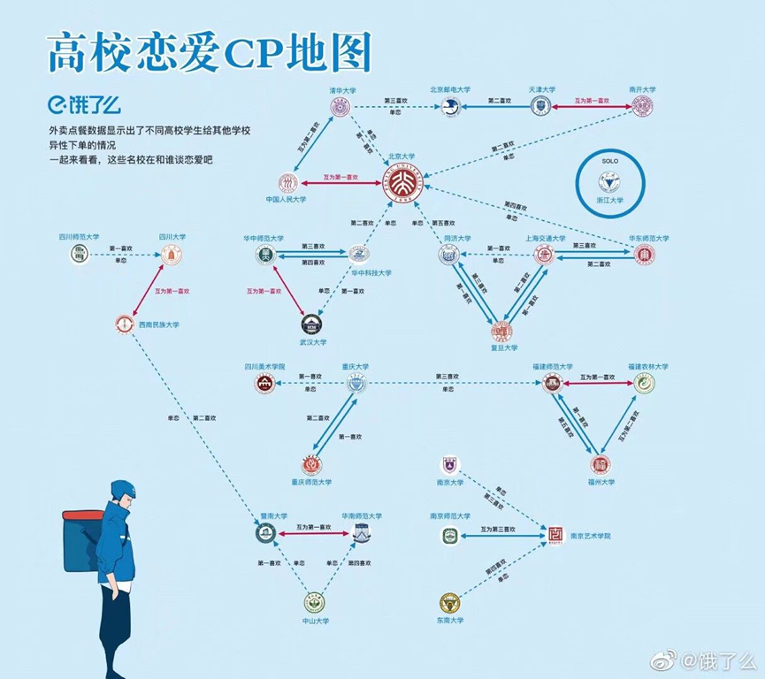


开放域中文知识图谱：《大词林》
NLPIR
中科院计算所研制的中文词法分析系统，从2009年调整命名为NLPIR分词系统。 主要功能包括：中文分词、词频统计、词性标注、命名实体识别、新词识别、新增微博分词与关键词提取功能
《大词林》，由哈尔滨工业大学社会计算与信息检索研究中心推出，是一个自动构建的大规模开放域中文实体知识库。
除此之外，还有我们常见的百度百科人物关系图、饿了么高校恋爱CP地图等也运用了知识图谱的形式。
Notes:
白边不齐

Slide 16
设计实现
PART 5
Design implementation.

Slide 17

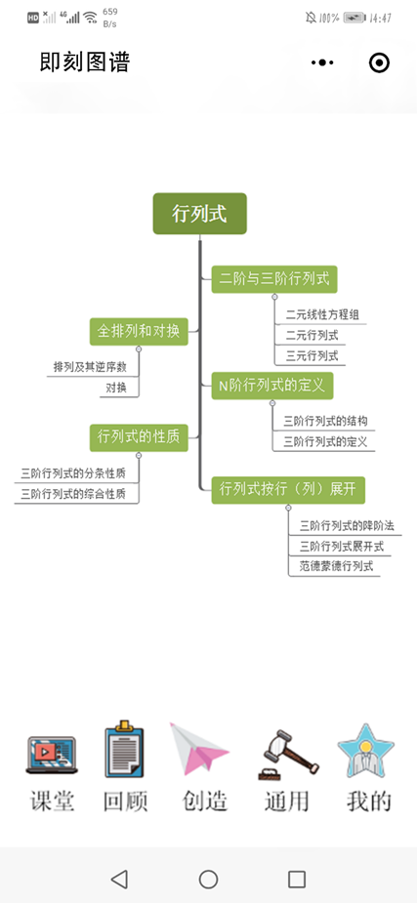
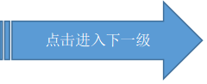
该平台的主要界面是一个知识图谱，内容由百度API接入，用户可以跟随知识图谱的线路学习。学习一段时间后，平台将会针对用户生成一个个性化词云，用于总结所学内容。在传统的课堂中进行应用时，知识图谱将随老师的讲解而展开（具体展开三级：上一级+当前级+下一级）。从而避免了传统课堂知识结构混乱的情况。

Slide 18
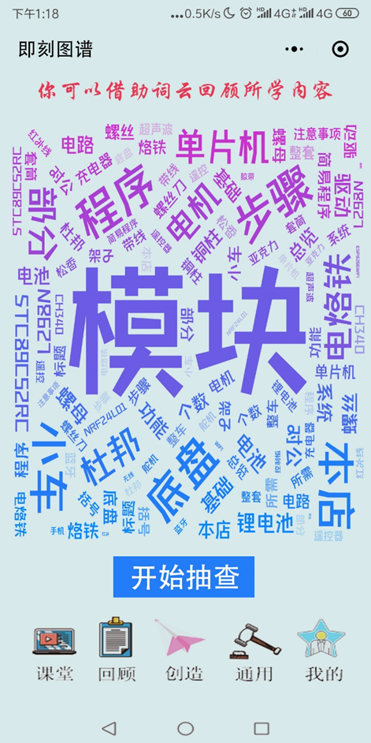

与此同时，老师可以通过学生在该平台上进行的投票及反馈实时跟踪学生学习进度及学习情况。课后，学生可以通过上节课中选取的重要词汇组成的词云来回顾课堂内容。

Slide 19

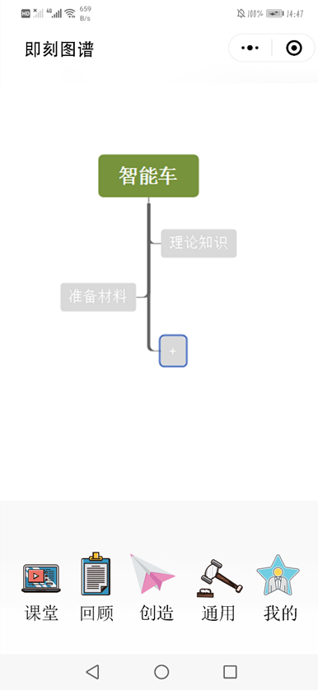
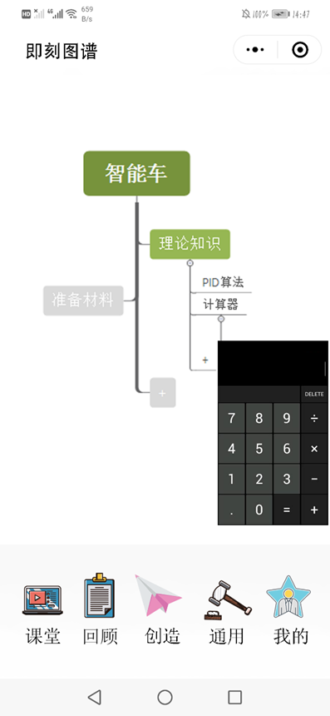
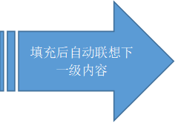
当用户在“创造”界面中搜索“桥梁支撑”时，展开的图谱将有“讲解视频””具体且多样的工图展示““购物链接”“相关文献”以及计算器等实用工具，于此同时，用户也可以自己设定所需内容。

Slide 20

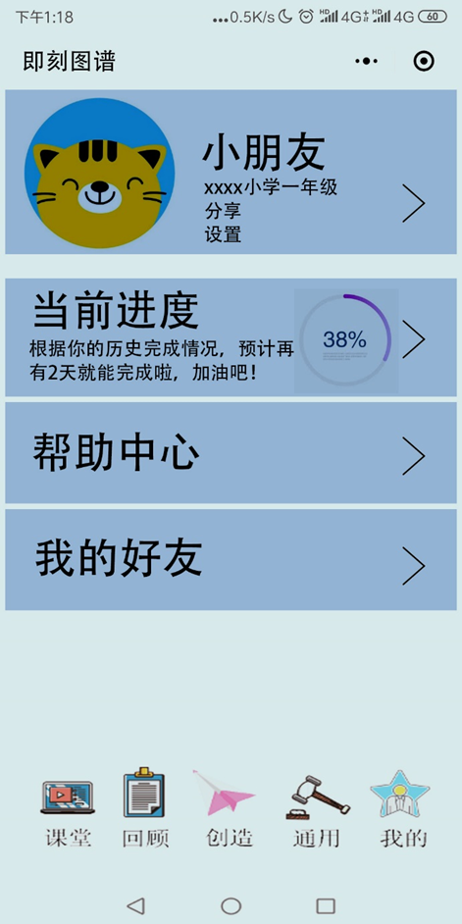



在“我的” 界面中，将会针对不同身份的用户进行个性化定制。对于小学生，将采用更多的鼓励方式、可爱的界面及亲切的言辞，并取消一些对他们无用的栏目，并可以与家长的即刻图谱进行绑定。

Slide 21
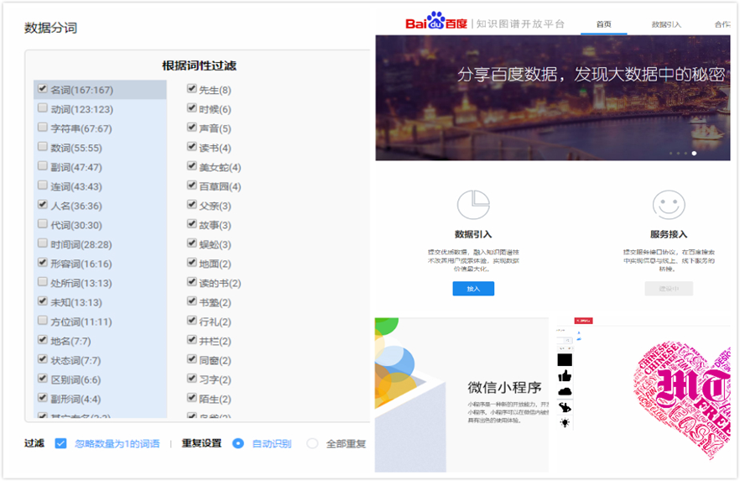
目前项目仍在规划阶段，尚未实现。但是我们计划通过微信小程序HTML5开发，通过百度开发者平台提供的知识图谱开放平台API接口接入程序，实现知识图谱的智能化扩充。现阶段的知识图谱搭建将借助相关的语义分词平台智能识别语段，并提取其中的关键词，建立系统的知识图谱。此外，还将主要针对“虚谷物联”项目精细化建设相关教学任务的知识图谱，为推进STEAM教育做足准备。

Slide 22
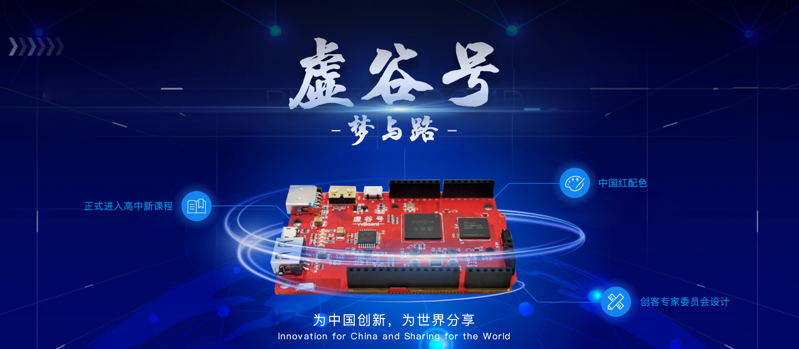
我们与BOE的智慧显示
基于HTML5
可移动性强
兼容各尺寸显示屏
独一无二的教学解决方案
随时随地
关于穿戴设备、车载显示、白色家电、工控医疗等新领域方面的显示屏怎样能带来更加智能化的生活？你有什么更好的想法与创意？

Slide 23
市场推广与财务融资
PART 6
Marketing Promotion and Financial Financing

Slide 24
各阶段的目标及计划安排
推广可与up主进行合作，由up主拍摄视频进行宣传
合作模式、推广产品的渠道
主要由各学校和教育培训机构统一购买，个人用户也可以单独购买

Slide 25

财务与融资
我们本着普惠教育的理念，尽量压低价格，收入主要用于平台运营和维护，以及聘请学业导师给用户提供高水平指导。

Slide 26
风险对策
PART 7
Risk countermeasure

Slide 27




1
2
3
4
融资及开发问题
用户信息安全问题
用户管理问题
政策问题
依托于开放的API平台和微信小程序开发者平台，开发成本较低。
网站遭受黑客攻击，依托腾讯云平台备份资料，确保信息不丢失。
依托微信平台统一管理，安全稳定。
如果平台进入校园这一路径被阻拦，则平台的推广将面临很大的问题。

Slide 28
PART 8
总结展望
Summary and Prospect
在教学现代化的今天，既要杜绝“手机控”，又要发展智慧学习，成为了一大难题。这时，“即刻图谱”应运而生，立足教学一线，满足广大师生的教学需求，以项目式学习为基础导向，锻炼学生跨学科学习的综合能力。不再是一味的网络课堂，而是线上线下的良好互动。通过知识图谱拉总线，为学生构建清晰完整的知识框架，提供触手可及的知识链接，辅以词云复习知识点，快速回顾所学知识，符合抗遗忘曲线理论。现在，“即刻图谱”讲与“虚谷物联”合作，试水STEAM教育。“即刻图谱”的应用前景一片光明。

Slide 29
PART 9
致谢
Expressing Gratitude
作者要感谢给以帮助的老师和同学们，他们的极其宝贵的意见促成了这个文档的完成。 此外，作者要感谢中国电子学会创客教育专家委员会对这项工作的支持。

Slide 30
感谢您的指导​
Thank you for listening.

